Slide 1
Демографическая ситуация в Сахалинской области.
Работу выполнила
ученица 9 класса «А»
МАОУ Гимназии №3
Ворохова Юлия

Slide 2

Демографическая ситуация – это комплексная количественная характеристика и качественная оценка демографических процессов (рождаемости, смертности, миграции и т.д.), протекающих на определенной территории, их тенденций, итогов к определенному периоду и последствий.

Slide 3
Численность населения Сахалинской области
Численность населения
1897 | 1926 | 1939 | 1950 | 1951 | 1959 | 1961 | 1970 | 1971 | 1975 | 1979 | 1981
28 | ↘12 | ↗100 | ↗459 | ↗535 | ↗649 | ↘625 | ↘615 | ↗618 | ↗639 | ↗654 | ↗669
1986 | 1987 | 1989 | 1990 | 1991 | 1992 | 1993 | 1994 | 1995 | 1996 | 1997 | 1998
↗700 | ↗709 | ↗709 | ↗713 | ↗715 | ↘714 | ↘706 | ↘688 | ↘659 | ↘629 | ↘612 | ↘595
1999 | 2000 | 2001 | 2002 | 2003 | 2004 | 2005 | 2006 | 2007 | 2008 | 2009 | 2010
↘581 | ↘569 | ↘560 | ↘546 | ↘545 | ↘538 | ↘532 | ↘526 | ↘521 | ↘518 | ↘514 | ↘497
2011 | 2012 | 2013 | 2014 | 2015 | 2016
↘496 | ↘495 | ↘493 | ↘491 | ↘488 | ↘487

Slide 4
Населённые пункты с численностью населения более 3 тысяч человек
Южно-Сахалинск | ↗192 780
Корсаков | ↗32 962
Холмск | ↘28 751
Оха | ↘21 203
Поронайск | ↗15 262
Долинск | ↘11 730
Невельск | ↘10 603
Ноглики | ↘9971
Александровск-Сахалинский | ↘9720
Углегорск | ↘9395
Анива | ↗9288
Тымовское | ↘7489
Шахтёрск | ↘7094
Смирных | ↗7247
Южно-Курильск | ↗7196
Макаров | ↗6681
Троицкое | ↗4938
Горнозаводск | ↘4053
Томари | ↘3955

Slide 5
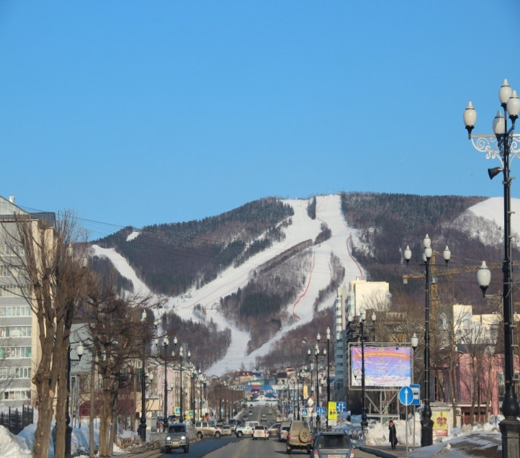
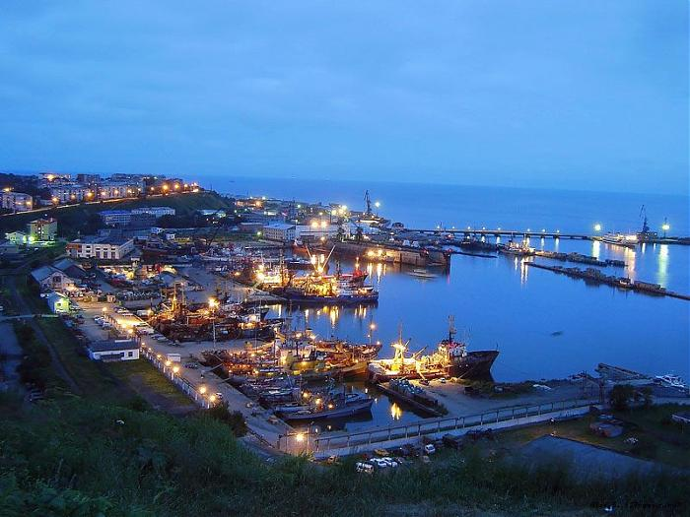
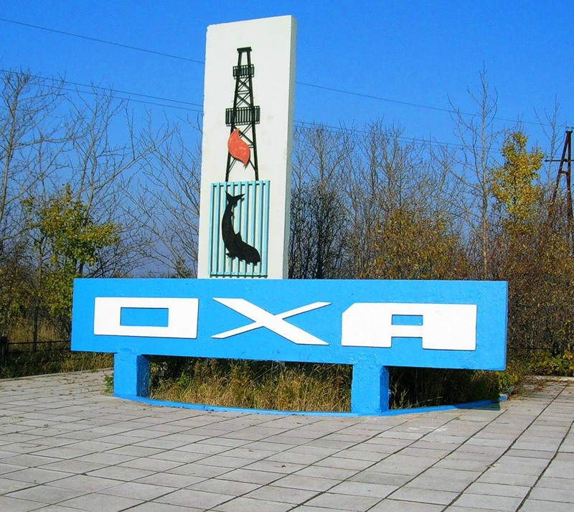
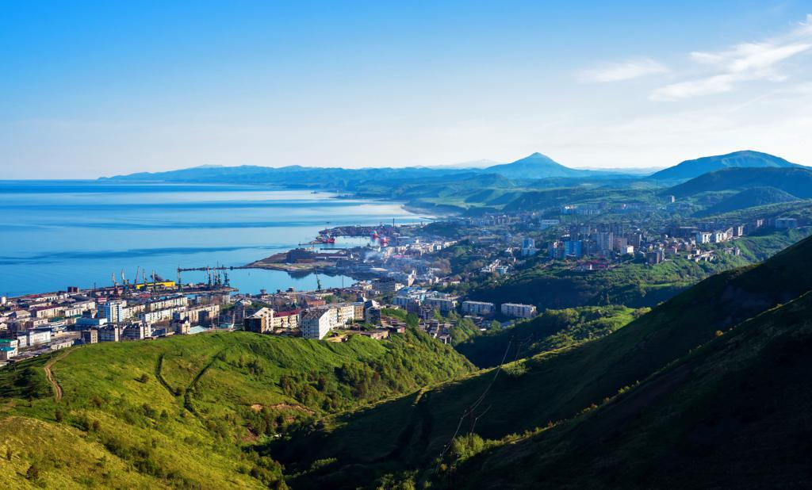
Городское население составляет — 81,52%. Две трети от всего городского населения острова сконцентрировано в городах Сахалина — Южно-Сахалинске, Корсакове, Холмске и Охе.

Slide 6
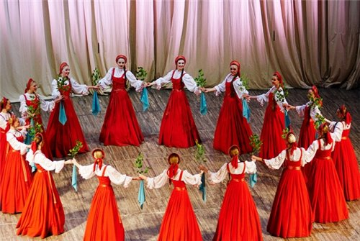
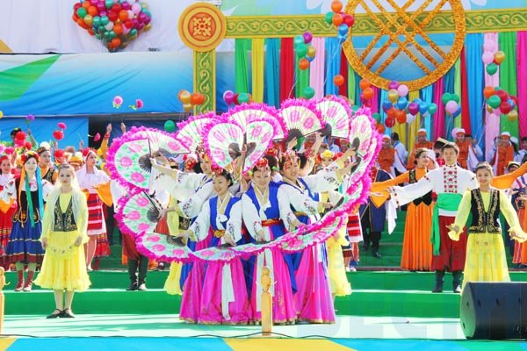
Динамика национального состава по данным всероссийской переписи населения 2010 г.
Нац-сть | 2010 г. чел | % от всего кол-ва
Русские | 409786 | 82,29 %
Корейцы | 24993 | 5,02 %
Украинцы | 12136 | 2,44 %
Татары | 4880 | 0,98 %
Белорусы | 2994 | 0,60 %
Нивхи | 2290 | 0,46 %
Киргизы | 1763 | 0,35 %
Мордва | 1666 | 0,33 %
Узбеки | 1518 | 0,30 %
Армяне | 1240 | 0,25 %
Азербайджанцы | 1155 | 0,23 %

Slide 7
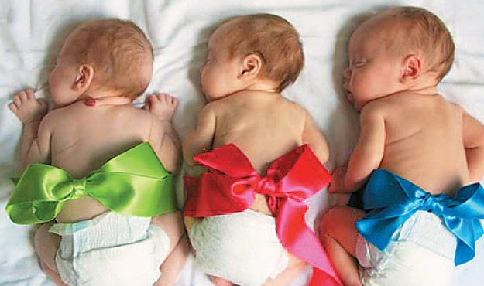
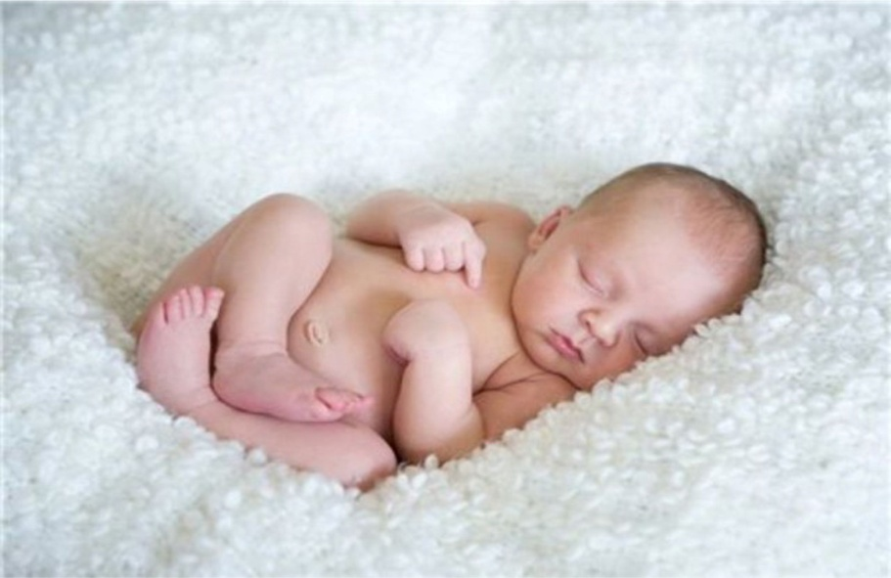
Рождаемость (число родившихся на 1000 человек населения)
1970 | 1975 | 1980 | 1985 | 1990 | 1995 | 1996 | 1997 | 1998
17,0 | ↗18,6 | ↘17,1 | ↘16,7 | ↘14,1 | ↘8,9 | ↗8,9 | ↘8,3 | ↗8,9
1999 | 2000 | 2001 | 2002 | 2003 | 2004 | 2005 | 2006 | 2007
↘8,2 | ↗8,8 | ↗9,0 | ↗9,6 | ↗10,9 | ↗11,4 | ↗11,4 | ↘11,2 | ↗11,8
2008 | 2009 | 2010 | 2011 | 2012 | 2013 | 2014
↗12,3 | ↘12,1 | ↗12,1 | ↘11,8 | ↗12,8 | ↗13,0 | ↗13,6

Slide 8
Смертность (число умерших на 1000 человек населения)
1970 | 1975 | 1980 | 1985 | 1990 | 1995 | 1996 | 1997 | 1998
6,8 | ↗7,5 | ↗9,0 | ↘8,3 | ↘8,1 | ↗17,0 | ↘13,2 | ↘12,0 | ↘11,6
1999 | 2000 | 2001 | 2002 | 2003 | 2004 | 2005 | 2006 | 2007
↗12,2 | ↗12,7 | ↗13,9 | ↗14,2 | ↗16,4 | ↘16,2 | ↗17,4 | ↘15,0 | ↘14,2
2008 | 2009 | 2010 | 2011 | 2012 | 2013 | 2014
↗14,5 | ↗14,5 | ↗14,9 | ↘14,1 | ↘13,8 | ↘13,1 | ↘13,0
Естественный прирост населения (на 1000 человек населения, знак (-) означает естественную убыль населения)
1970 | 1975 | 1980 | 1985 | 1990 | 1995 | 1996 | 1997 | 1998
10,2 | ↗11,1 | ↘8,1 | ↗8,4 | ↘6,0 | ↘-8,1 | ↗-4,3 | ↗-3,7 | ↗-2,7
1999 | 2000 | 2001 | 2002 | 2003 | 2004 | 2005 | 2006 | 2007
↘-4,0 | ↗-3,9 | ↘-4,9 | ↗-4,6 | ↘-5,5 | ↗-4,8 | ↘-6,0 | ↗-3,8 | ↗-2,4
2008 | 2009 | 2010 | 2011 | 2012 | 2013 | 2014
↗-2,2 | ↘-2,4 | ↘-2,8 | ↗-2,3 | ↗-1,0 | ↗-0,1 | ↗0,6

Slide 9
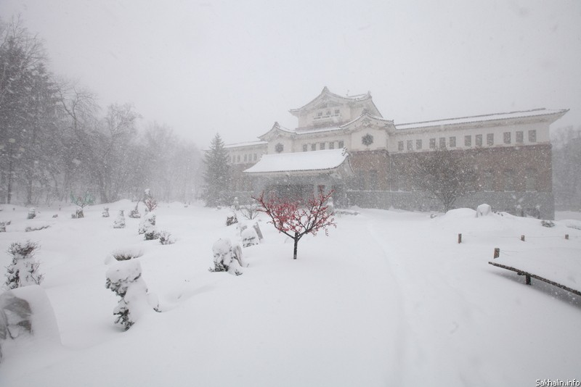
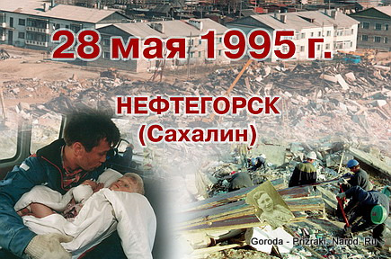
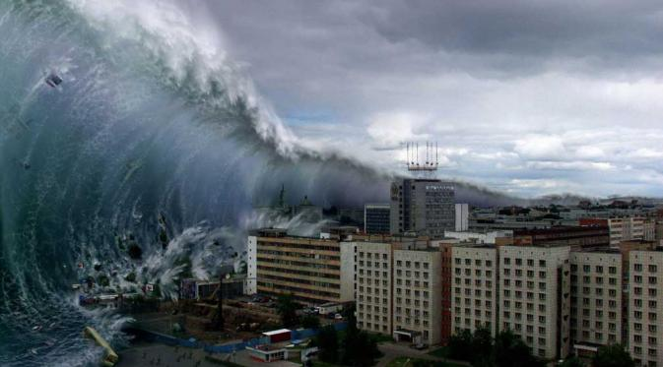
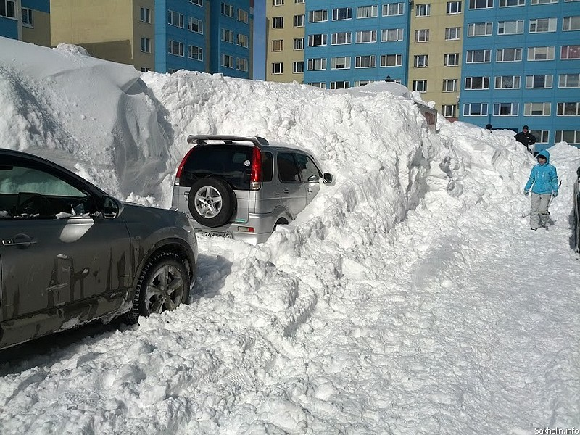
Природный и климатический фактор

Slide 10
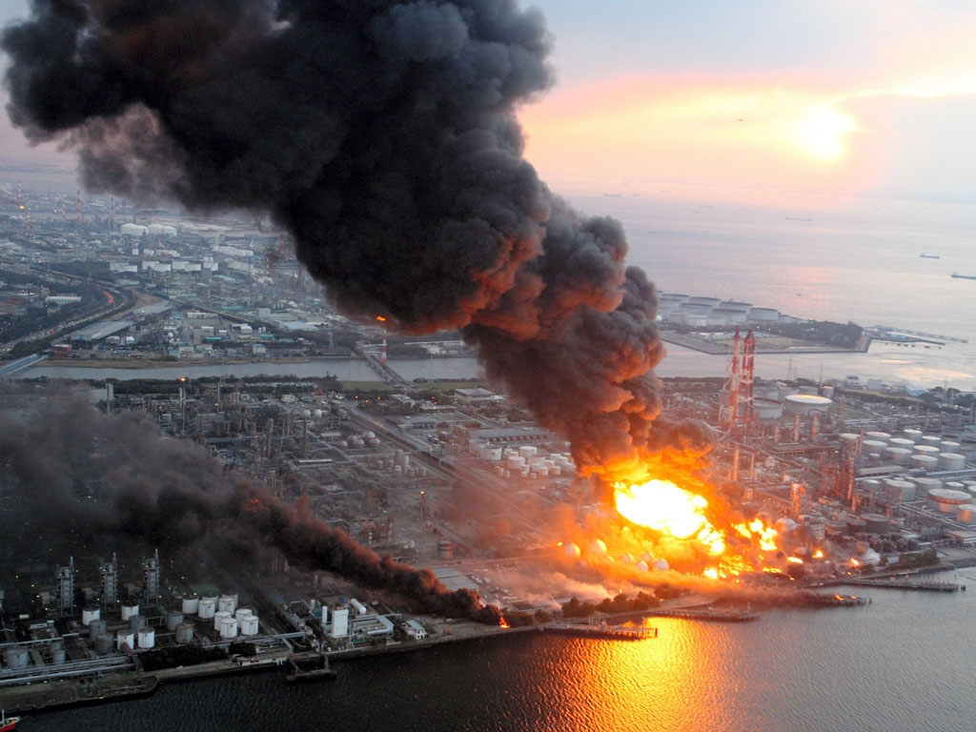
Экологический фактор

Slide 11


Экономический фактор

Slide 12


Социальный фактор

Slide 13
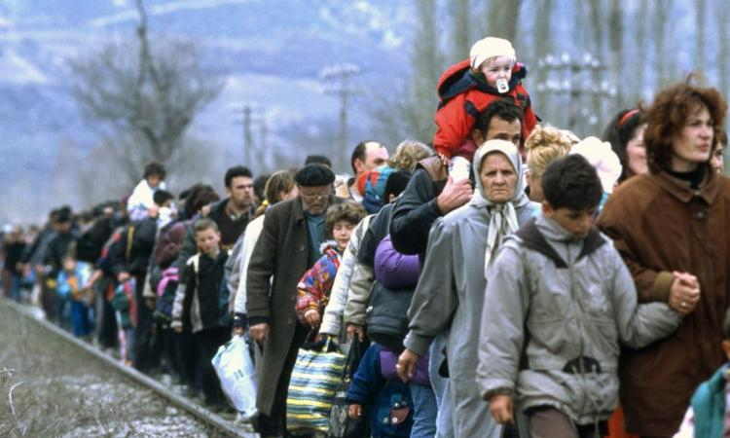
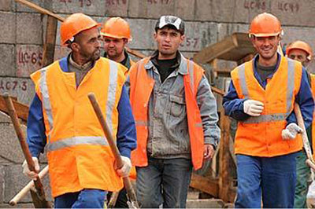
Политический фактор

Slide 14
Спасибо за внимание !

